Slide 1
BİL4009 BİTİRME PROJESİ SUNUMU
AI Based Price Estimation & Algorithmic Trading Automation With Portfolio Optimization On Crypto Currencies
2017280013 Bartu BOZKURT
2017280029 Ramazan Fatih KARADENİZ
2017280030 Hasan Şuca KAYMAN
Danışman: DOÇ.DR. MURAT ERŞEN BERBERLER
16/05/21

Slide 2
Sunum Planı
ALGOTR
Projenin Tanımı
Analiz
Tasarım
Derin Öğrenme Modeli
Portföy Optimizasyonu
Uygulama
Algoritma ve Akış Şeması
Testler
Sonuçlar
Değerlendirme
Kaynakça
Kapanış

Slide 3
Projenin Tanımı
ALGOTR
Kripto paraların değerini sosyal medya ve haberlere dayalı duygu analizi ve ekonometriye dayalı teknik analiz ile tahmin etmeye yarayan, derin öğrenme modelini kullanan ve esnek hesaplama tekniklerine dayalı otomatik alım satım ile portfolio optimizasyonu sistemidir. Bu sistem sayesinde yatırım yapılan miktar süreç içinde artacaktır.

Slide 4
Analiz
ALGOTR
Proje kapsamında;
LSTM model eğitimleri,
Borsalardan ikili fiyat bilgisi alımı,
Toplanan verinin istatistiksel ve ekonometri analizi için RSI, MACD ve BB gibi indikatörlerin kullanımı,
Finans alanında haberler sunan web siteleri ve sosyal medya platformlarından toplanan bilgi ile duygu analizi,
Portföy optimizasyonu algoritmaları kullanılmıştır.

Slide 5
Tasarım
ALGOTR
Projenin tasarımı zaman serisi tahminine dayanan bir arka plan ile portföy optimizasyonu algoritmalarını birleştirip zaman içinde kendi kendine verilen yatırımı büyüten bir otomasyon sistemi kurmaktır. Bu tasarım hedeflerine odakla iki ana faza ayrılır:
Birinci faz fiyat tahminlemesi yapan derin öğrenme modeli iken,
İkinci faz ise tahminleme sonuçlarını en optimize şekilde kullanmayı amaçlayan portföy optimizasyonu modelidir.

Slide 6
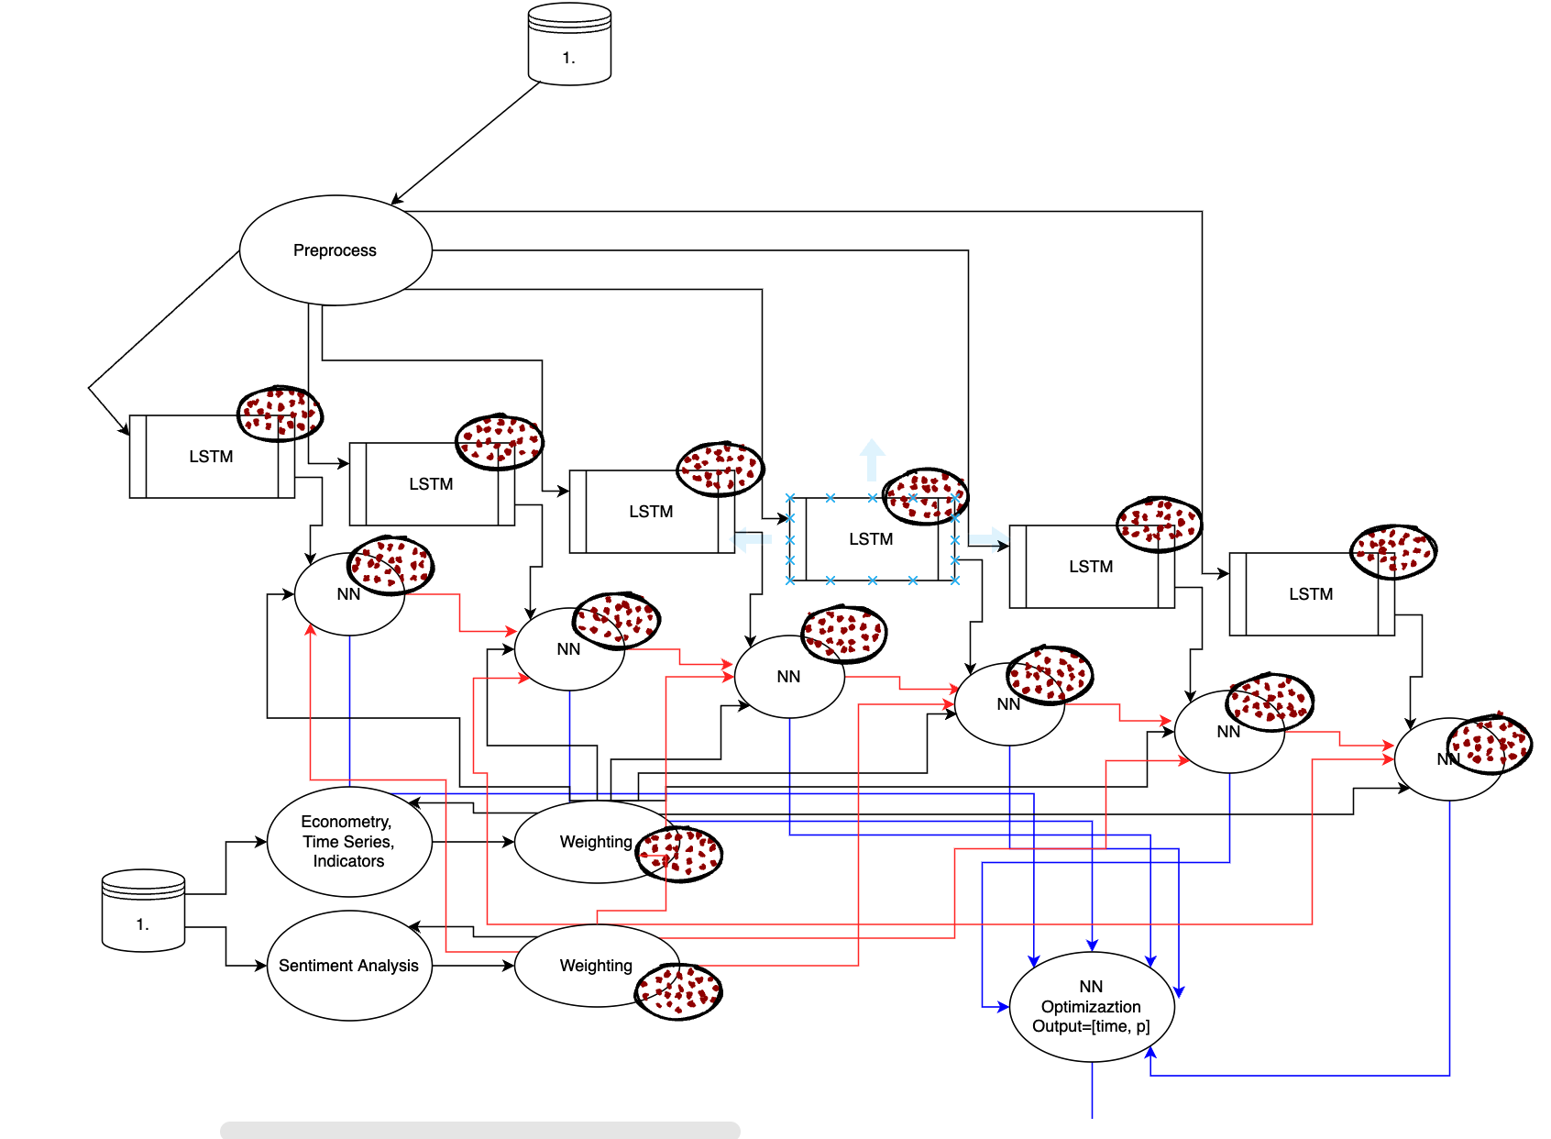
Tasarım
ALGOTR

Slide 7
Derin Öğrenme Modeli
ALGOTR
Derin öğrenme modeli LSTM (Long-Short Term Memory) mimarisi ile oluşturulmuştur. Model, bir adet LSTM katmanından ve ardından bir adet gizli katmandan oluşmaktadır. Modelde, optimizer olarak Adam methodu, loss fonksiyonu olarak da MSE (minimum square error) kullanılmaktadır. İkinci olarak ise haber siteleri ve sosyal medyadan topladığımız verileri LSTM ile duygu analizine sokarak insanların belirli kripto para birimlerine karşı bakışını pozitif veya negatif olarak analiz edilmektedir.

Slide 8
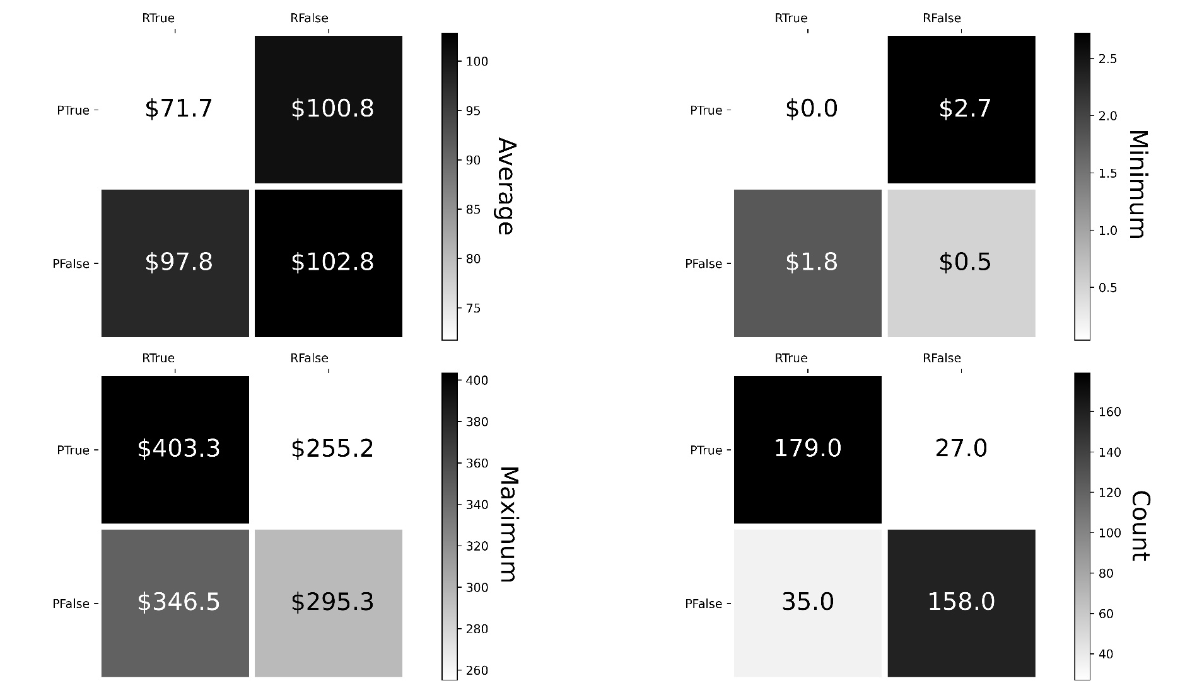
Special Confusion Matrix
ALGOTR

Slide 9
Portföy Optimizasyonu
ALGOTR
Portföy optimizasyonu için derin öğrenme modelinin çıktılarından beslenen bir esnek hesaplama tekniği kullanılmaktadır. Bu algoritma zaman içinde derin öğrenme modelini tanıyor ve hangi çıktıya ne kadar güvenmesi gerektiğini anlıyor. Bunu geçmişte yaptığı yatırımlardan elde ettiği kar zarar oranlarını hesaba katarak gerçekleştiriyor.

Slide 10
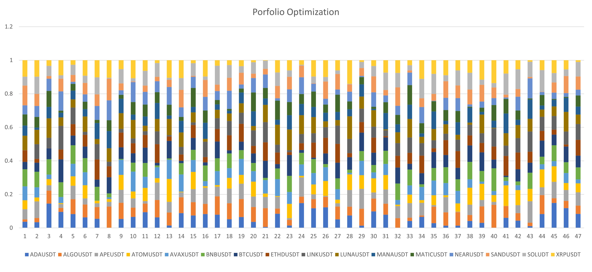
Portföyün Zaman İçindeki Değişimi
ALGOTR

Slide 11
Uygulama
ALGOTR
LSTM modeli geçmiş fiyat verisi ve paralel şekilde ilerleyen haber, sosyal medya datası ile eğitilmektedir. Bu eğitim sonucu oluşan modeli kullanarak uzun süreli yatırım planı için portföy optimizasyonu algoritması ile entegre bir sistem kurulmuştur. Bu sistem sayesinde yatırımcı otomasyona dayalı bir yatırım sistemine erişmiş olacaktır.

Slide 12
30 Günlük Kar& Zarar Tablosu
ALGOTR

Slide 13
Algoritma ve Akış Şeması
ALGOTR
Algoritma basitçe anlık olarak:
Fiyatların elde edilmesi,
Elde edilen fiyatların ekonometrik analizi,
Duygu analizi için veri toplanması,
Duygu analizi verilerinin LSTM modelinde işlenmesi,
Gelecek fiyat tahmininin yapılması,
Yapılan tahminlemenin portföy optimizasyonu algoritmasına gönderimesi ve sonuçları ile gerekli yatırımların yapılması döngüsünden oluşuyor.

Slide 14
Testler
ALGOTR
Yapılan testlerde yapay zekanın doğruluk oranı eğitim datası için en başta %60 değerinden başlayıp sonuç olarak %90 değerine, validation ve test dataları için ise %50 değerinden başlayıp sonuç olarak %84 değerine ulaşmıştır. Portföy optimizasyonu algoritması ise son modelleri kullanarak haftalık %7 oranında kar değerine aylık ise %34 oranında kar değerine ulaşmıştır.

Slide 15
DERİN ÖĞRENME MODELİ TAHMİNLERİ
ALGOTR

Slide 16
Sonuçlar
ALGOTR
Test verilerinde %84 doğruluğa ulaşan derin öğrene modelimiz ile portföy optimasyonu algoritmamızda bulunan algoritmik alım satım otomasyonu sistemi arasındaki entegrasyon zaman içinde güçlendirilirse aylık %34 olan ortalama kazanç oranını %100 ve üstüne çıkarabiliriz.

Slide 17
30 GÜNLÜK PORTFÖY DEĞİŞİMİ
ALGOTR

Slide 18
Değerlendirme
ALGOTR
Projenin amacı olan otomasyona dayalı yatırım sistemi oluşturulup test edilmiştir. Otomasyona dayalı yatırım sistemlerinin volatilesi yüksek olan kripto para ekosistemindeki işlevselliği göz önüne serildi. Yatırımların sadece kısa ve uzun dönem olarak ikiye ayrılmayıp bu iki dönemi birleştiren yatırım algoritmamızın yatırımcısına hem kısa hem de uzun dönemde sağladığı faydalar istatistiksel olarak hesaplanmıştır.

Slide 19
Kaynakça
ALGOTR
https://github.com/Deu-CS-Final-Projects

Slide 20
ALGOTR
Teşekkür Ederiz
Sorularınız ?

